Slide 1
“Kūrybinės partnerystės” Lazdijų regionas

Slide 2
„Kūrybinių partnerysčių“ esmė
KP esmė – mokyklų bendradarbiavimas su kūrėjais, kurie ateina į mokyklas kartu ieškoti būdų, kaip atnaujinti ir praturtinti įprastą mokymosi procesą, kaip ugdyti mokinių ir mokytojų kūrybiškumą.
KP principas –mokyklos su kūrėjais planuoja kūrybines veiklas, kurios padeda įtraukti ir motyvuoti mokinius, daro juos atsakingais už savo mokymąsi, skiepija toleranciją ir pasitikėjimą.

Slide 3
Programos „Kūrybinės partnerystės“ eiga
Per trejus mokslo metus – nuo 2011 iki 2015 metų sausio, Ugdymo plėtotės centro vykdomame projekte dalyvaus apie 100 mokyklų, iš viso bus įgyvendinta daugiau nei 200 unikalių kūrybiško mokymo projektų. Numatoma, kad kūrybiniuose mokymosi projektuose dalyvaus apie 4000 mokinių.
Pirmaisiais „Kūrybinių partnerysčių“ programos įgyvendinimo metais (2011 – 2012 mokslo metais) buvo atrinktos 43 mokyklos. Tapusios „Tyrinėjančiomis mokyklomis“, jos įgyvendino nedidelės apimties kūrybiško mokymosi projektus, kuriais siekė pokyčių vienoje mokyklos klasėje ar mokyklos numatytoje tikslinėje moksleivių grupėje.

Slide 4
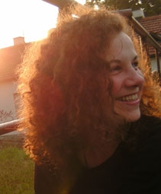
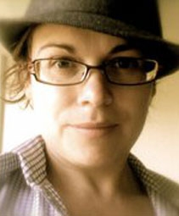
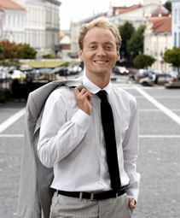
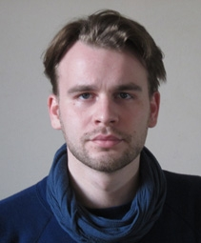
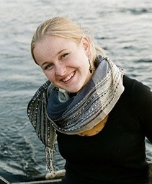
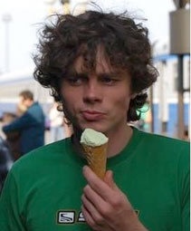
AGENTAI IR PRAKTIKAI

Slide 5
Lazdijų regiono mokyklos, įsitraukusios į Projektą
 | Kapčiamiesčio E. Pliaterytės mokykla | Kučiūnų mokykla | Alytaus Putinų gimnazija
Tikslinė grupė | 24 penktokai ir šeštokai, 11–12 metų amžiaus moksleiviai | 24 5-10 klasių moksleiviai, 10-16 metų amžiaus | 24 aštuntokai, 14-15 metų moksleiviai
Tyrinėjimo sritys (problematika) | Erdvinės vaizduotės lavinimas, savo krašto pažinimas Vaizduotės, kūrybiškumo, bendravimo ir bendradarbiavimo skatinimas įsigilinant į E. Pliaterytės biografiją ir gyvenimą bei perteikiant šią temą per vaizduojamąjį meną. | Bendravimas ir bendradarbiavimas Tyrinėjimo sritis- kaip erdvės architektūra tampa santykių architektūra. Tyrinėjamos mokyklos ervdvės; Taip pat tyrinėjami ir kuriami nauji santykiai tarp mokyklos bendruomenės narių. | Sudominti fizikos mokslu Projektu siekiama ištirti, ar įmanoma sudominti mokinius fizikos dalyku, jeigu mokslininkų išradimai pristatomi kūrybiškai.

Slide 6
„Kartą gyveno Emilija..." - Lazdijų rajono Kapčiamiesčio Emilijos Pliaterytės mokykloje
Pasirinkti veiklos metodai: | Aktyvūs ir įtraukiantys bendradarbiavimo metodai panaudoti mokinių motyvacijai skatinti, bendravimo kultūrai gerinti;
Mokomieji dalykai, su kuriais susijęs projektas: | Dailė, istorija, technologijos, matematika lietuvių kalba
Kūrybinė veikla, įtraukta į projektą: | Piešimas, meninės raiškos priemonių naudojimas, kūrybinis rašymas

Slide 7
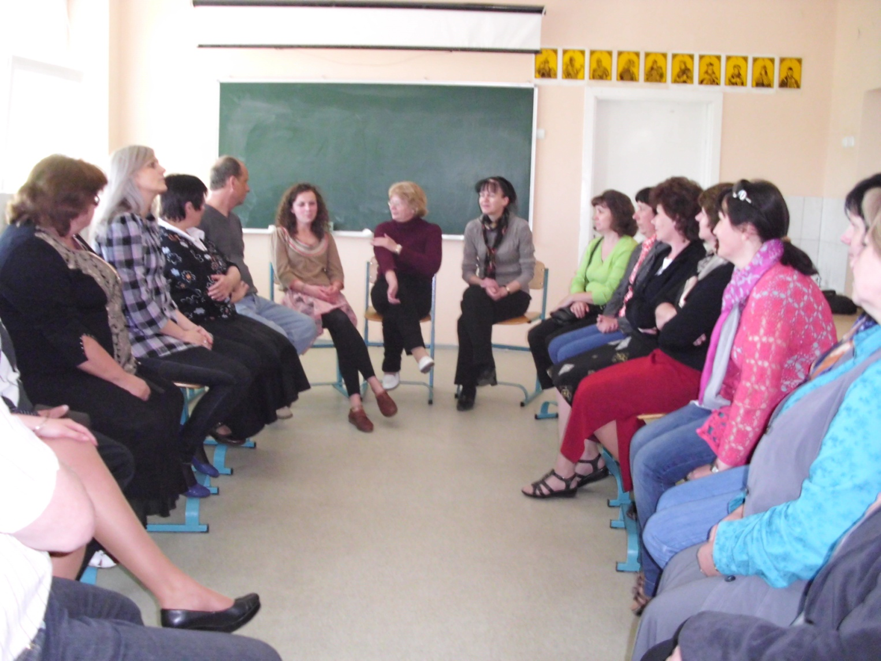
Susitikimo su mokytojais metu kūrybos agentė dalinasi projekto idėjomis, bando „užkrėsti“ kūrybiškumu, taip reikalingu būnant mokytoju.

Slide 8
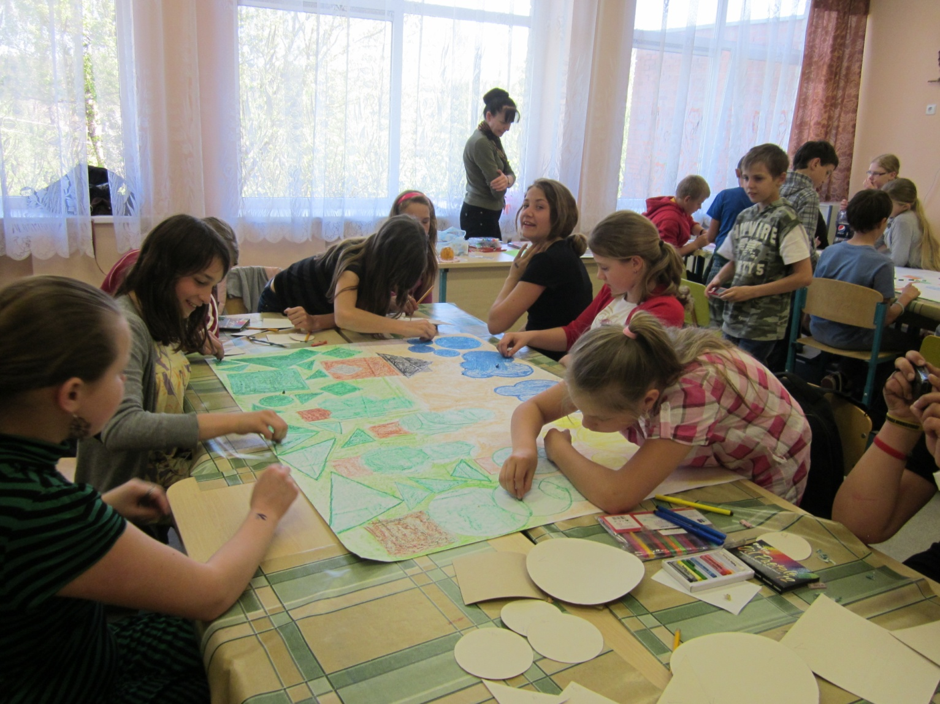
Darbų įkarštis Kapčiamiesčio mokykloje

Slide 9
Kas iš to? (Kapčiamiesčio E. Pliaterytės mokykla)
Išlavėjusi vaikų vaizduotė ir prasiplėtęs jų erdvinis mąstymas;
Mokiniai išmoko bendradarbiaudami kurti ir įgyvendinti idėjas; išklausyti kitų nuomonę; dirbti kaip komanda ne tik mažose grupėse savo klasėje, bet ir su draugais iš kitos klasės; jie tapo atviresni, laisviau reiškiantys mintis; pasikeitė jų bendravimas.
Mokytojai turėjo galimybę pažvelgti į savo dėstomus dalykus kitu kampu, atrado naujas technikas.
Mokykla papuošta mokinių sukurtu tapybos darbu.

Slide 10
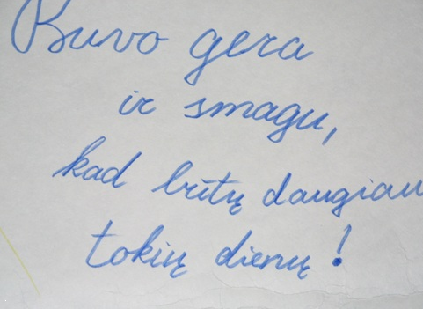

Slide 11
Mokslininkų brolijos apdovanojimai Alytaus Putinų gimnazijoje
Pasirinkti veiklos metodai: | Bendras darbas su vaikais, užduočių formavimas, darbo organizavimas, atsakomybės paskirstymas, darbas ir bendravimas su mokytojais.
Mokomieji dalykai, su kuriais susijęs projektas: | Fizika, istorija, teatras, technologijos, lietuvių k., muzika
Kūrybinė veikla, įtraukta į projektą: | Konstravimas, dailė, loginės užduotys, scenos menas

Slide 12
Putinų gimnazijoje - fizikos eksperimentai

Slide 13
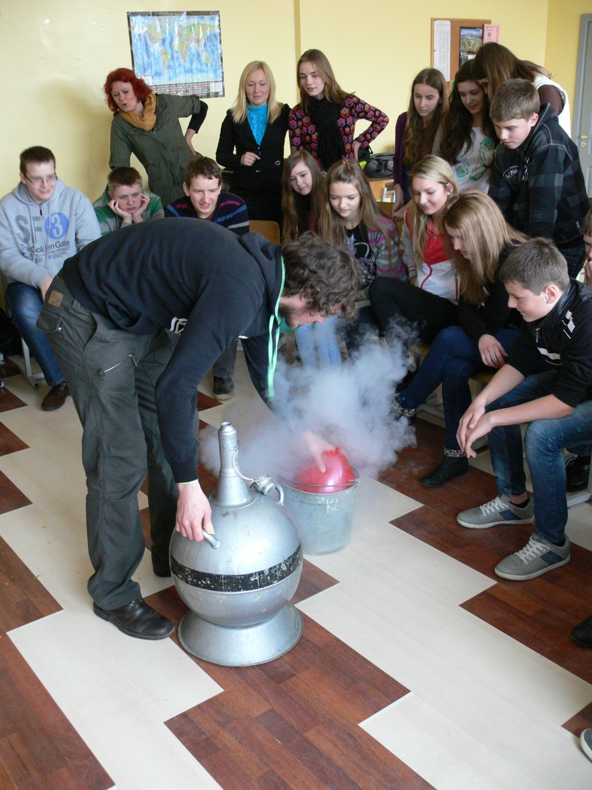
“Talpinome balionus į kibirą, jų ten tilpo labai daug.”

Slide 14
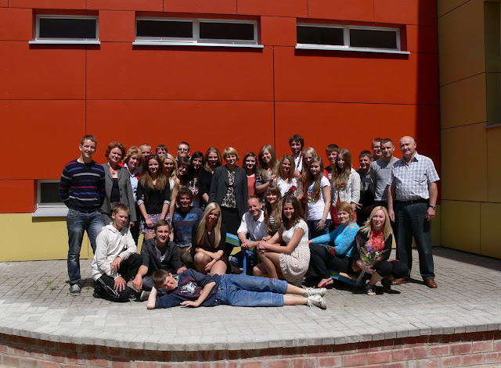
Visa Putinų gimnazijos
KP komanda

Slide 15
Kas iš to? (Alytaus Putinų gimnazija
Pagerėjo fizikos žinios ir pažymiai, uždavus komandinio darbo įgūdžių reikalaujančias užduotis vaikai nebebando atlikti jų individualiai, o pasiskirsto darbais. Projekto pradžioje beveik visi mokiniai teigė, kad jiems nuobodu mokytis fizikos. Projekto pabaigoje bent pusę mokinių užsiminė apie pagerėjusias fizikos žinias ir pažymius. Mokiniai ėmė viską daryti kartu, išmoko pasiskirstyti darbais pagal savo gabumus ir įgūdžius.

Slide 16
Kučiūnų pagrindinė: „Erdvė ir santykiai: kuriu ir mokausi grupėje“
Pasirinkti veiklos metodai: | Žaidimai, lavinantys vaizduotę, orientaciją; pokalbis; darbas grupėje (bendravimas ir bendradarbiavimas); individualus darbas; lavinantys saviraišką piešiniai; interviu; ekskursija (po kaimą, į architekto studiją);
Mokomieji dalykai, su kuriais susijęs projektas: | Lietuvių k., matematika, technologijos, istorija, muzika.
Kūrybinė veikla, įtraukta į projektą: | maketavimas; pateikčių rengimas; filmavimas; fotografavimas ir kita

Slide 17
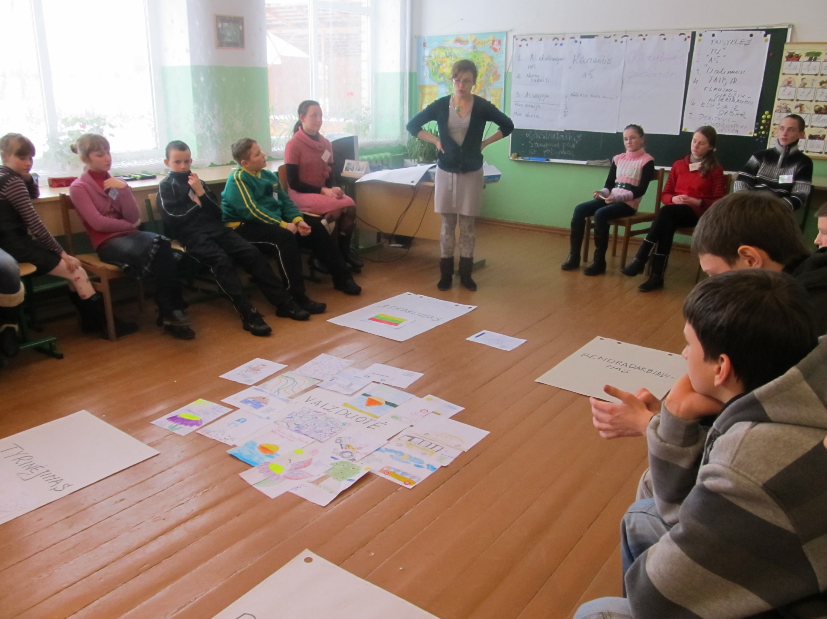
“Kadangi tapome tyrinėjančia mokykla, jau pirmojo susitikimo su kūrybos agente Daiva tikslas buvo sužinoti, kokie mes esame ir ko tikimės iš ,,Kūrybinių partnerysčių“ projekto. Vyksta rimtas tyrimas...”

Slide 18
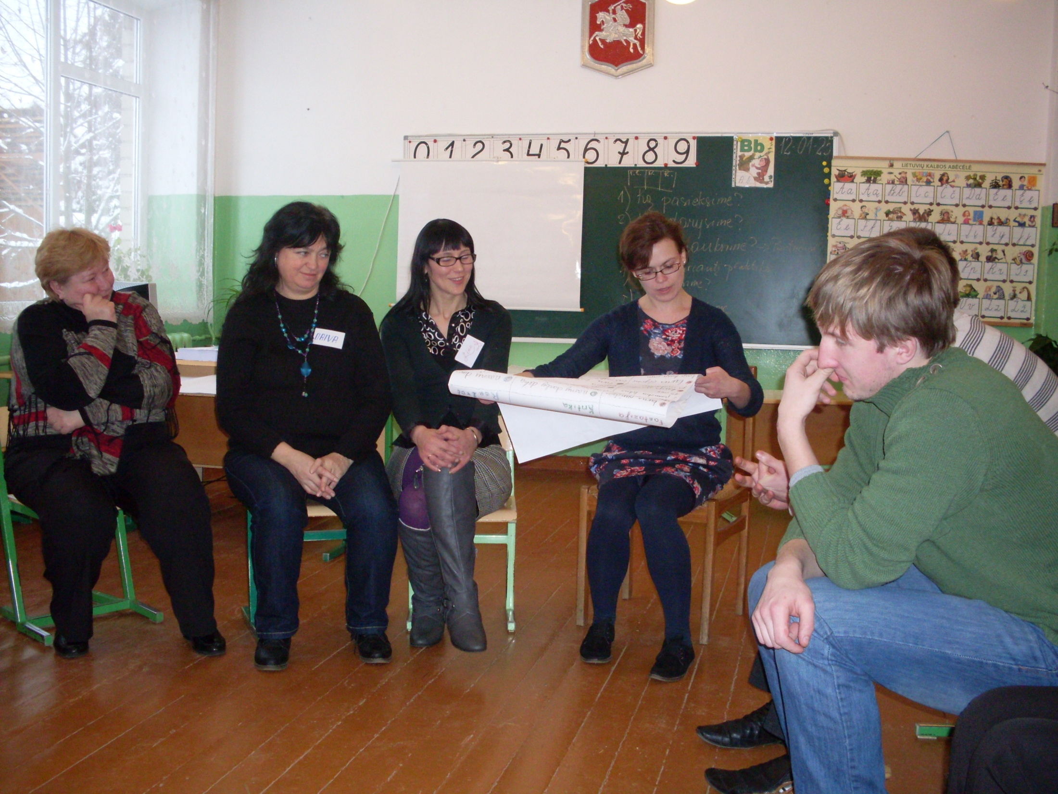
Mokytojai grupėse aptaria, kaip supranta bendradarbiavimą, discipliną, atkaklumą, tyrinėjimą.

Slide 19
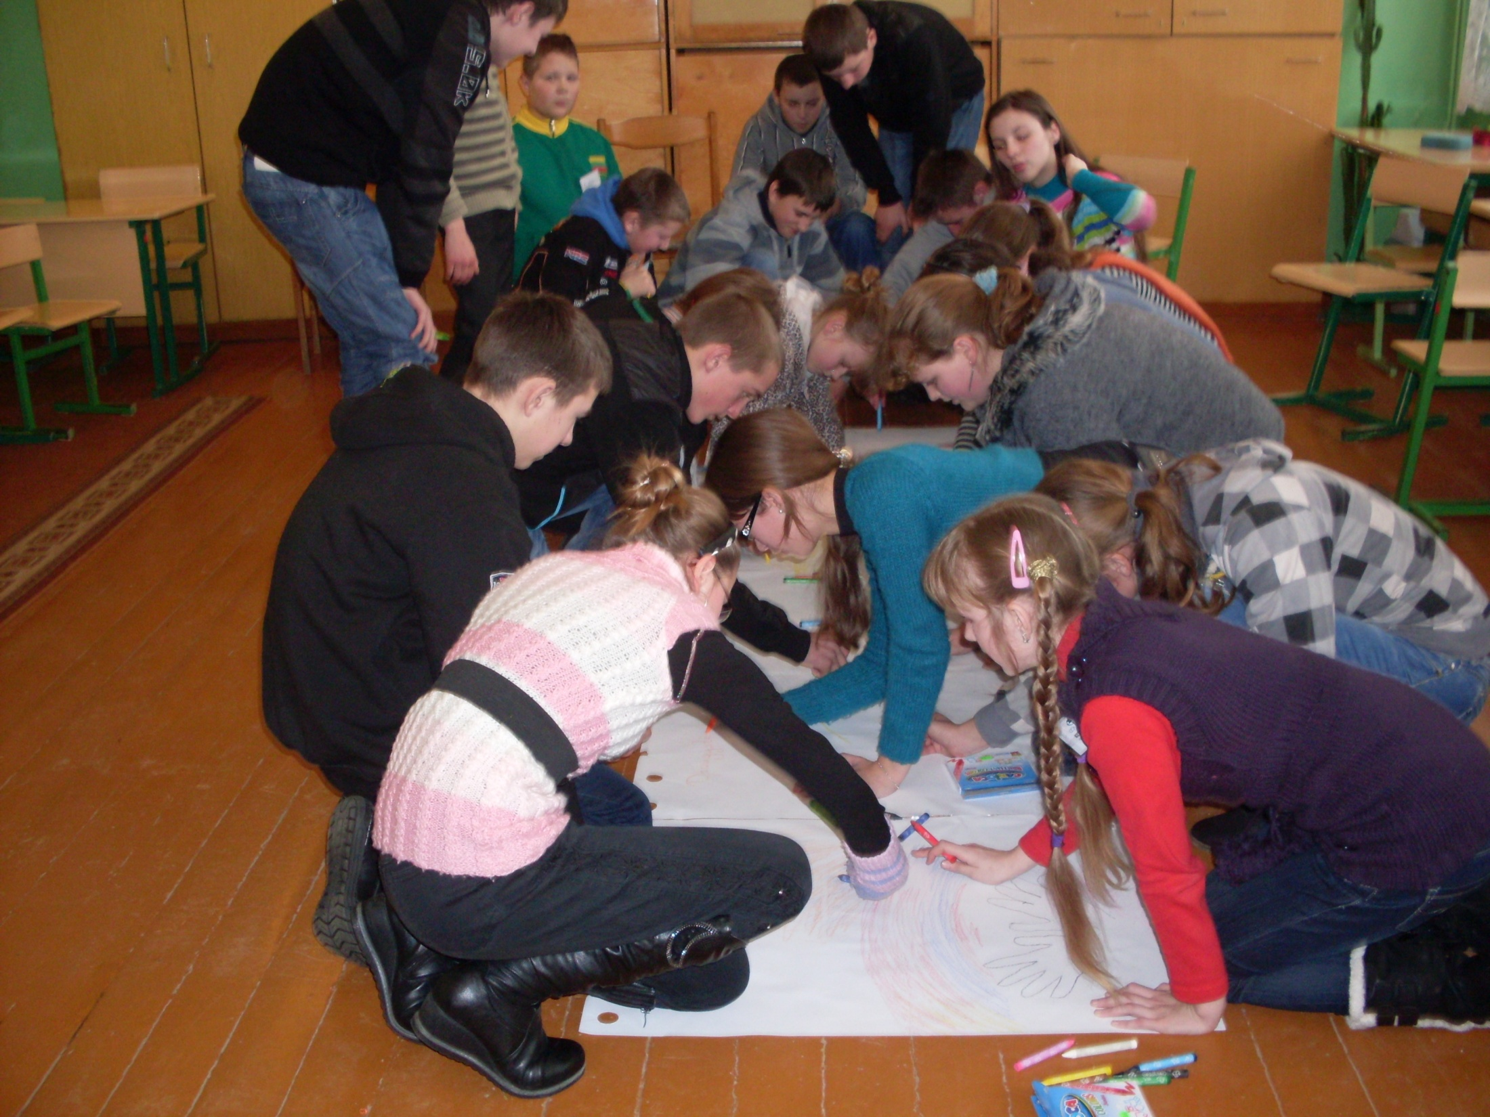
Piešiame Jausmų vandenyną su 7 salomis: Džiaugsmo, Laimės, Baimės, Pasitikėjimo, Liūdesio, Saugumo, Draugystės. Pagaminti laiveliai tuojau plauks į pasirinktą salą...

Slide 20
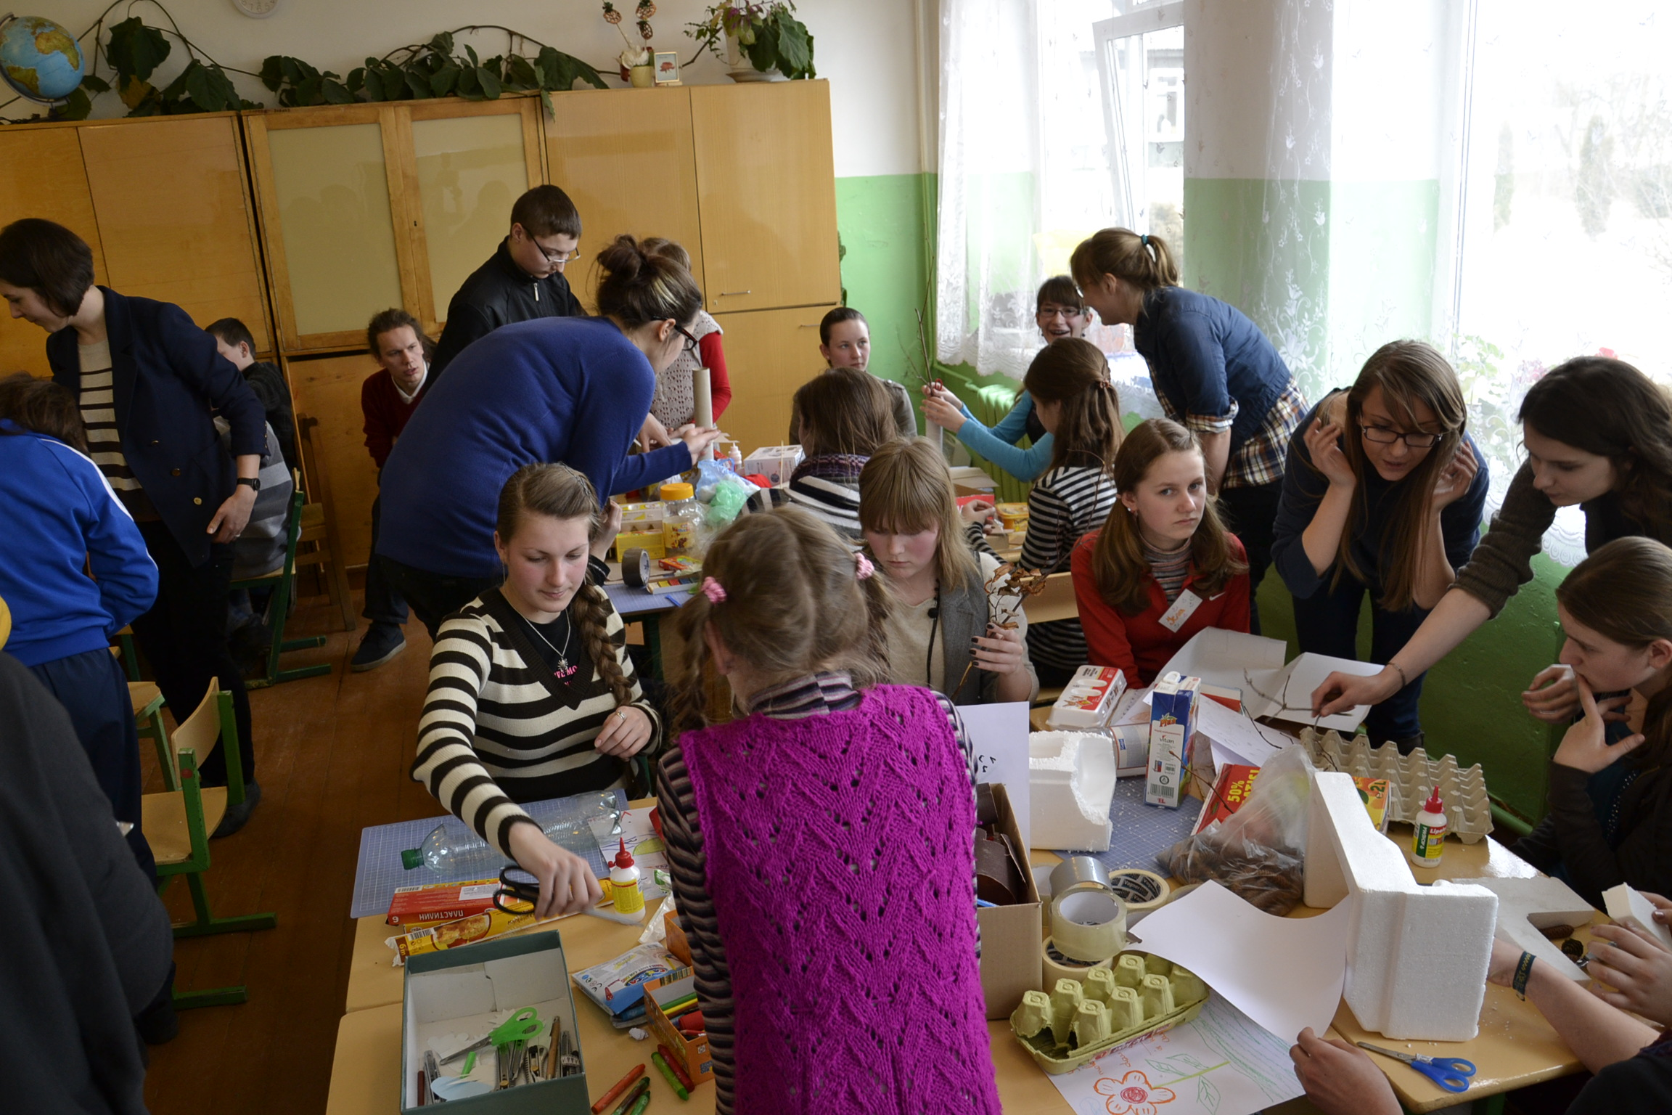
Kūrybinės dirbtuvėlės ,,Vieta, kur gera mokytis“. Iš buitinių atliekų maketuojame naują patrauklią mokymosi erdvę.

Slide 21
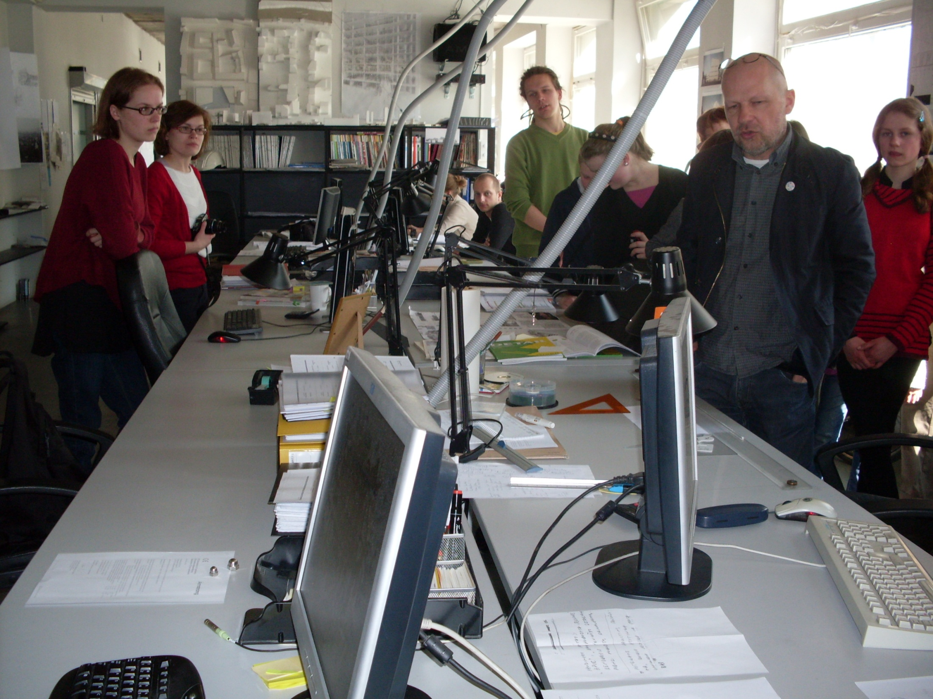
“Architekto Rolando Paleko studijoje Vilniuje. Tai viena iš įsimintiniausių projekto dienų. Buvome draugiškai sutikti, pavaišinti bandelėmis ir arbata, išmokome maketuoti, kūrybingai apskaičiuoti mastelį. Ačiū architektui ir jo komandai!”

Slide 22
Mus aplankė svečias iš Didžiosios Britanijos Paul Collard. Tądien būsimoje lauko klasėje pušynėlyje kūrybingai buvo atliekami žemės ūkio darbai: purenama žemė, sėjama žolė, atliekamos volavimo bei laistymo procedūros.

Slide 23
Kas iš to? (Kučiūnų mokyklos bendruomenės akimis)
„Naujos, netikėtos veiklos ir aplinka paskatino kūrybingą mokymąsi ir tyrinėjimą.
Atradimų džiaugsmas, kai nė vienas nelieka nepastebėtas, kiekvienam suteikiama galimybė kalbėti, kurti, veikti.
Į ugdymo procesą įtraukti mokinių tėvai.
Ir nors ne pagrindinis , bet labai svarbus dalykas – atrasta nauja mokymosi ir bendravimo erdvė - šalia mokyklos esančiame pušynėlyje įsikūrusi lauko klasė su pačių mokinių gamintais baldais- tarnauja bendruomenės būrimui ir stiprinimui.“

Slide 24
Bendravimo ir bendradarbiavimo dėka Kučiūnų mokykloje pagaminta virš 50 mobilių kėdučių
“Per pusmetį pasiekėme projekto tikslą, supratome, jog ,, visi kartu kūrybingai bendradarbiaudami stengiamės padėti vieni kitiems atrasti geriausius būdus dirbti kartu. Tam reikia išmokti kalbėti ir girdėti.“

Slide 25
Kas gali dalyvauti „Kūrybinėse partnerystėse“?
„Kūrybinių partnerysčių“ programoje gali dalyvauti visos bendrojo ugdymo mokyklos.
Kūrybiško mokymosi projektai yra skirti 1-12 klasių mokiniams.

Slide 26
KŪRYBINĖS PARTNERYSTĖS –
TAI MOKYKLŲ (MOKINIŲ, MOKYTOJŲ, TĖVŲ)
IR KŪRĖJŲ BENDRADARBIAVIMAS
SIEKIANT KŪRYBIŠKO MOKYMOSI.
„Esu įsitikinęs, kad kūrybingumas ugdyme šiandien yra tiek pat svarbus, kiek raštingumas, ir mes turėtume juos abu vienodai aukštai vertinti.”
Seras Ken Robinson

